Slide 1
«Виды и причины деформаций памятников архитектурного наследия»

Slide 2
Цель презентации: Поэтапное усвоение и закрепление знаний по дисциплине: «РЕСТАВРАЦИЯ АРХИТЕКТУРНОГО НАСЛЕДИЯ»

Slide 3
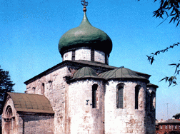
ДЕФОРМАЦИЯ – изменение размеров, формы и конфигурации тела в результате действия внешних или внутренних сил.

Slide 4
Причины деформаций и разрушений памятников архитектуры можно разделить по причинам происхождения на две основные группы:
деформации, связанные с внутренним, изначально заложенным пороком конструкции или системы «основание— памятника»;
деформации, вызванные действием внешних, вторичных непредусмотренных факторов.

Slide 5
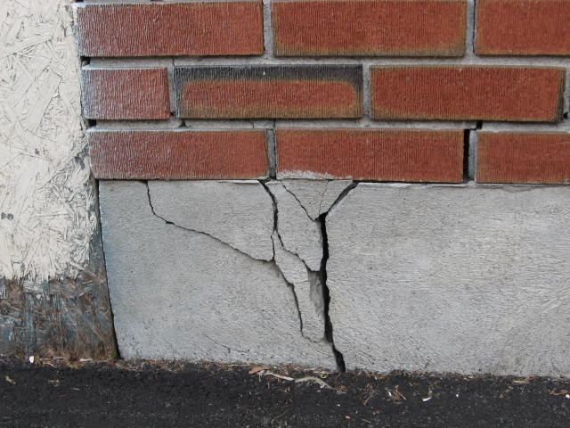
Причинами деформаций в первой группе могут быть:
- Неустойчивое естественное или искусственное основание фундаментов;

Slide 6
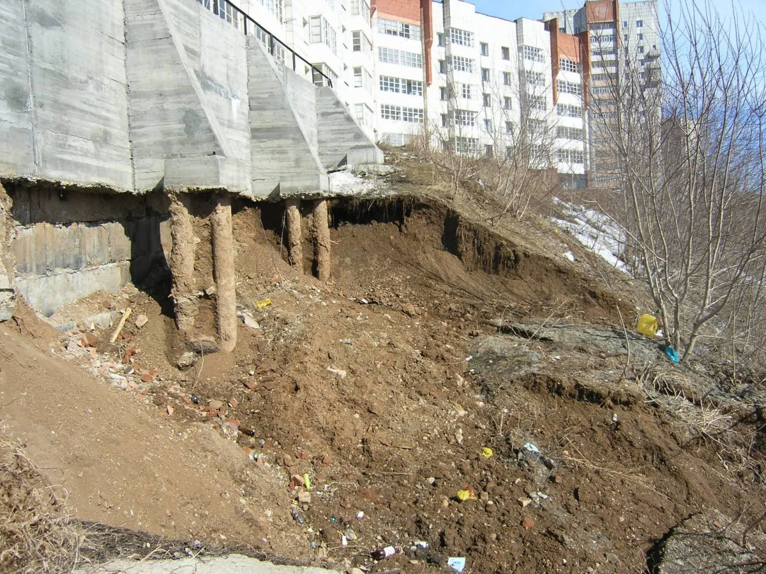
- Оползневой, карстовый, затапливаемый или сейсмический характер участка древнего строительства;

Slide 7
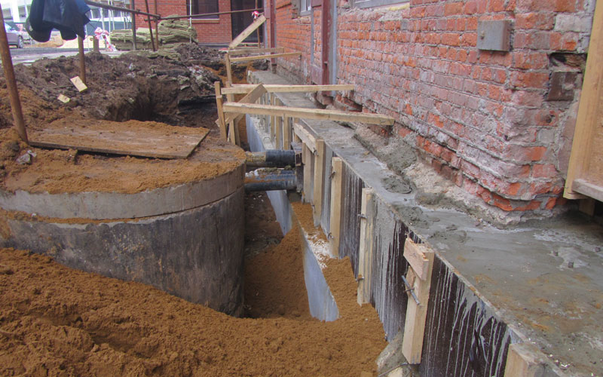
- Слабый рыхлый, мелкозаложенный фундамент сооружения;

Slide 8
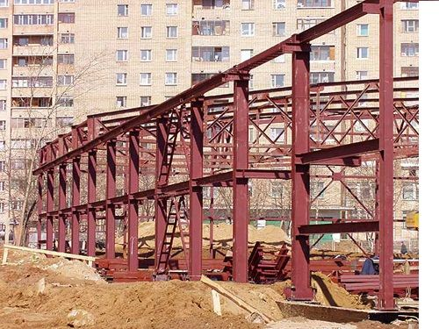
Слабый или незамкнутый связевой
каркас;

Slide 9
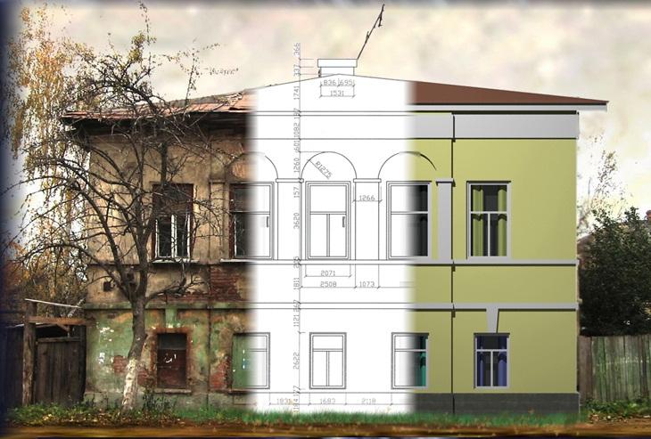
Причинами деформаций второй группы обычно бывают результаты человеческой деятельности:

Slide 10
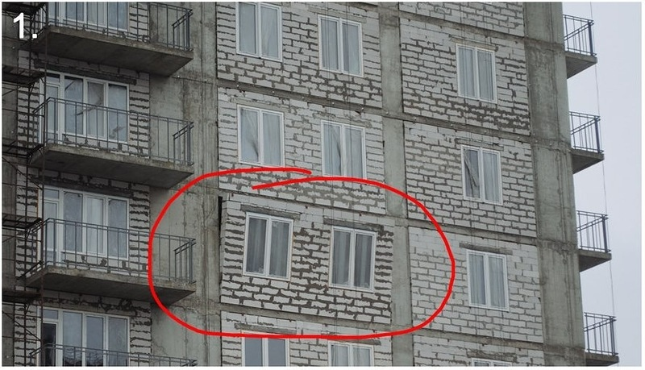

Slide 11
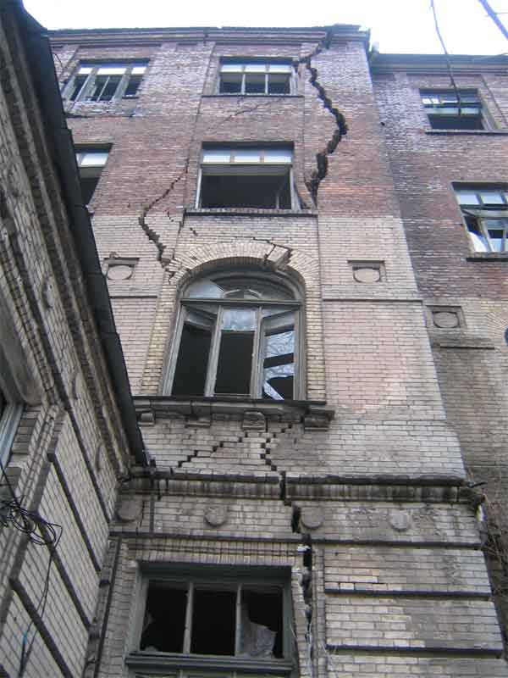
По внешнему виду деформации разделяются на:
вертикальные — осадки фундаментов, отдельных конструкций или частей здания, усадка и раздавливание кладки) смятие и усушка деревянных несущих элементов; разрушение основных или временных поддерживающих конструкций;

Slide 12
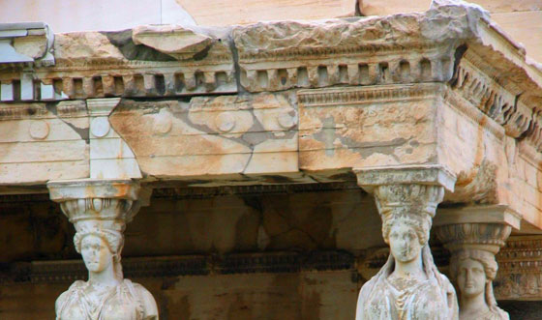
-горизонтальные — подвижки фундаментов и частей памятника, смещения пят отдельных сводов, арок и распорных систем, расползание стропильных ног при утрате затяжек, расслоение кладки при коррозии закладного металла, температурные деформации:

Slide 13
- изгибные — искривление внецентренно нагруженных стоек, тонких стен и других элементов, прогибы балок и плит перекрытий, провисы поясов ферм, местные выполаживания кладки сводов;
-смешанные - представляющие сочетание нескольких видов деформаций.

Slide 14
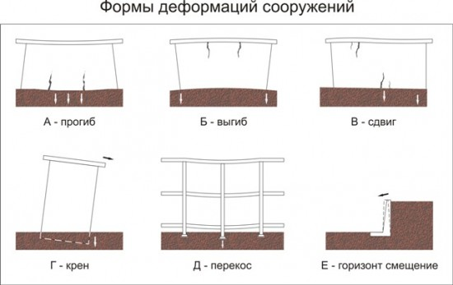

Slide 15
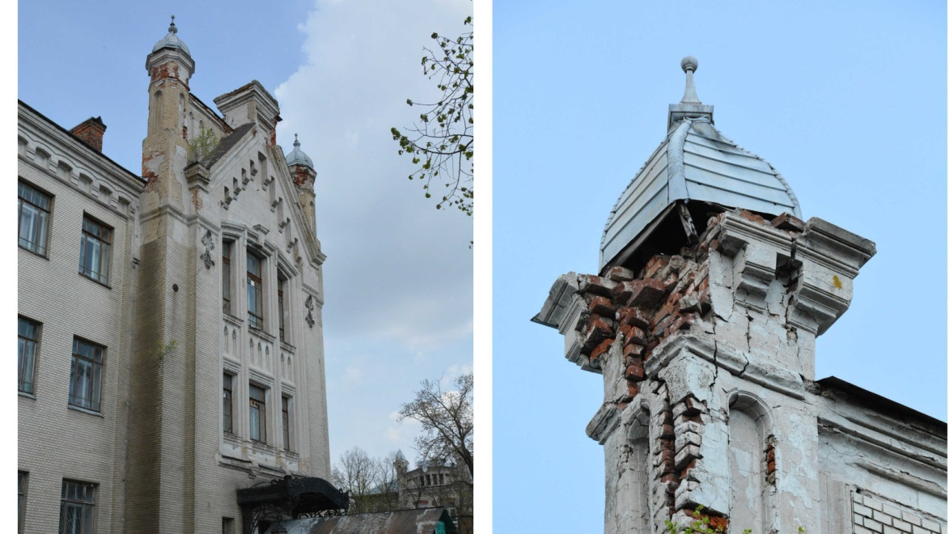
Деформация памятников архитектурного наследия

Slide 16
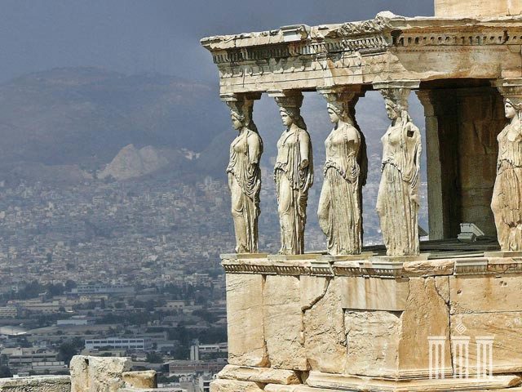
Эрехтейон
Эта жемчужина архитектуры, созданная в ионическом стиле.
(Вертикальная деформация)

Slide 17
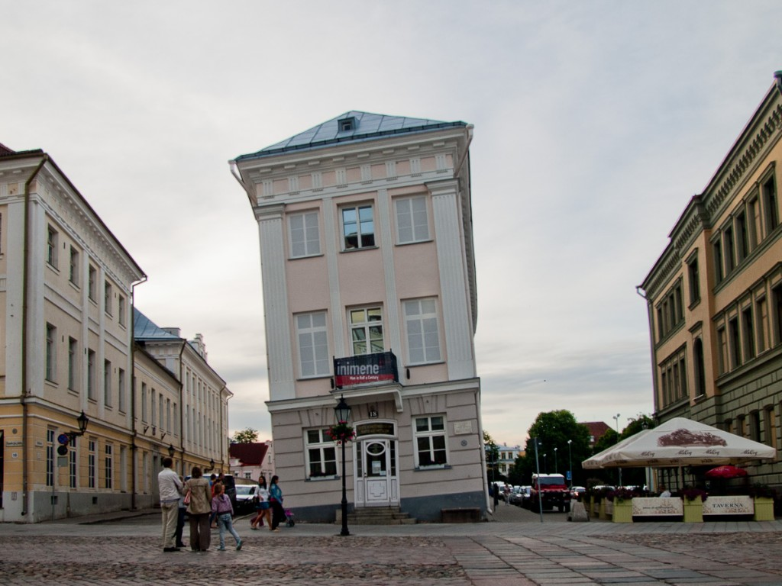
Падающий дом в Тарту.
Здание построено в конце XVIII века для семьи Барклай-де-Толли. Из-за допущенных при проектировании просчетов дом со временем стал наклоняться к поверхности, но благодаря реконструкции это «падение» удалось остановить.

Slide 18
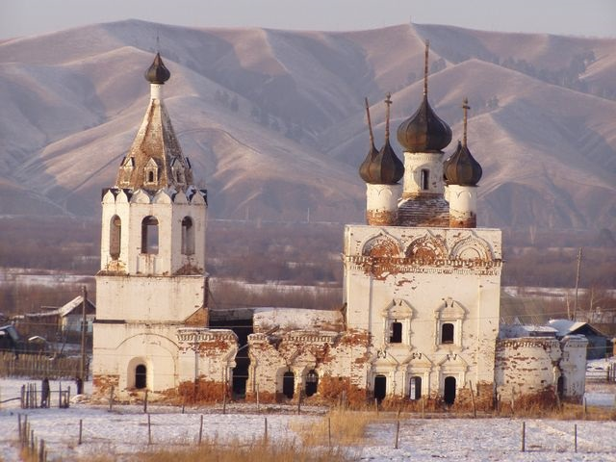
Памятник истории, архитектуры и градостроительства. Расположен в селе Калинино Нерчинского района.
Особенность декора – неповторяющиеся наличники. Здание церкви имеет значительные утраты и деформации. Церковь не действует.

Slide 19
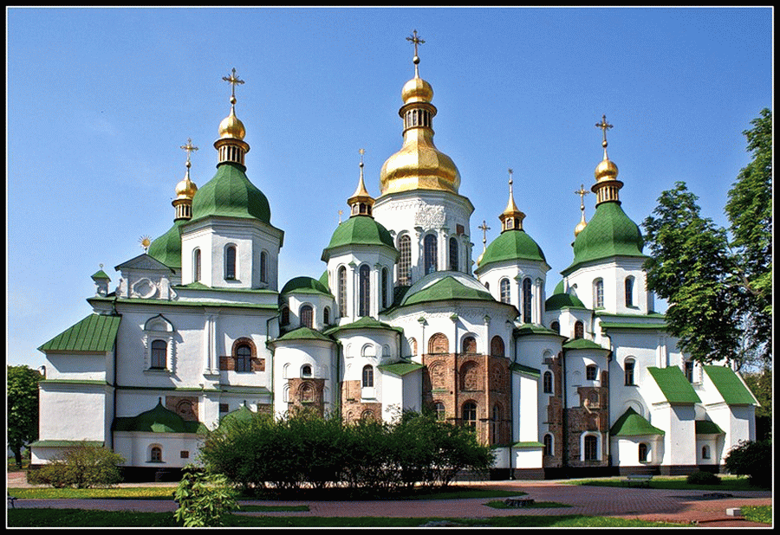
Софийский собор в Киеве
Один из символов украинской столицы,
Фактически стал музеем. Приказ о строительстве
собора отдал в 11 веке Ярослав Мудрый.
Изначально собор представлял собой 13-купольное сооружение, к которому через несколько веков
добавили еще 6 глав. А к 17 веку здание реконструировали в стиле украинского барокко.
.

Slide 20
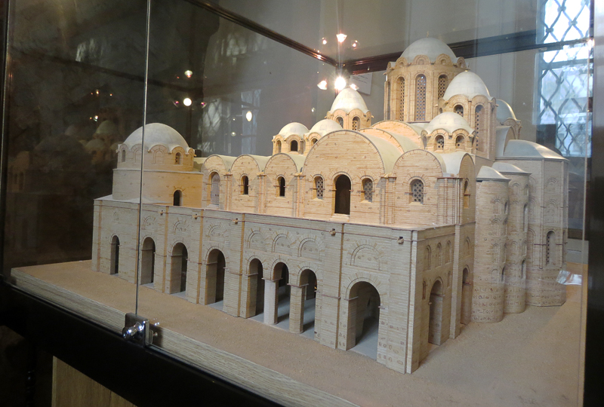
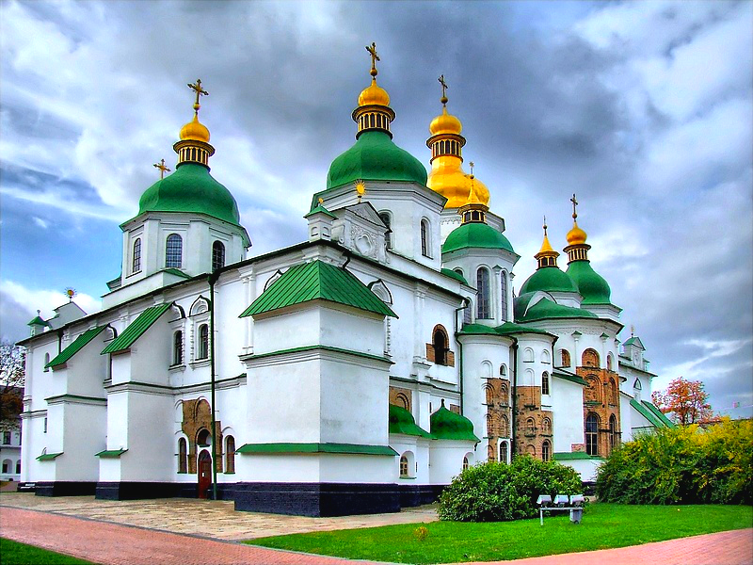
до
после

Slide 21
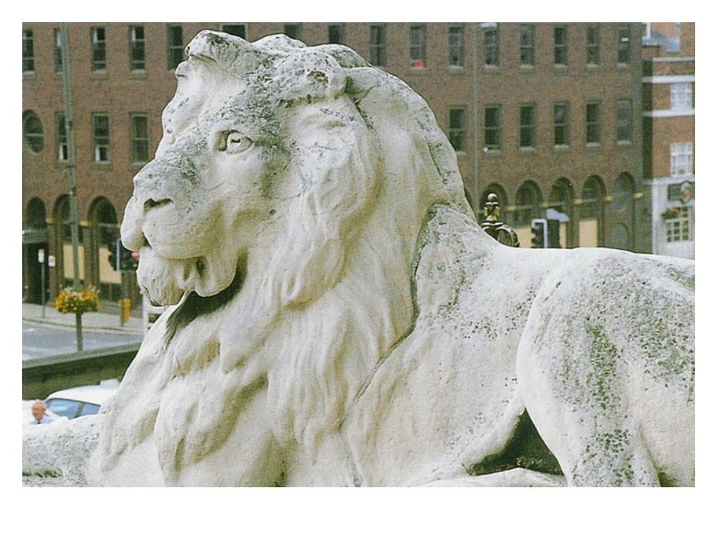
Памятники построенные из известняка и песчаника, подвергаясь воздействию кислотного дождя , разрушаются очень быстро.
Содержащийся в песчаниках и известняках CaCO3, превращаясь в сульфат кальция ,легко вымывается дождевой водой.

Slide 22
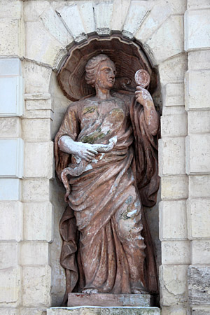
Петропавловская крепость, символизирующая благоразумие скульптура в левой нише Петровских ворот, в руках у неё зеркало и змея - «будь мудр, как змея, и глядя в зеркало думай как есть на самом деле».

Slide 23
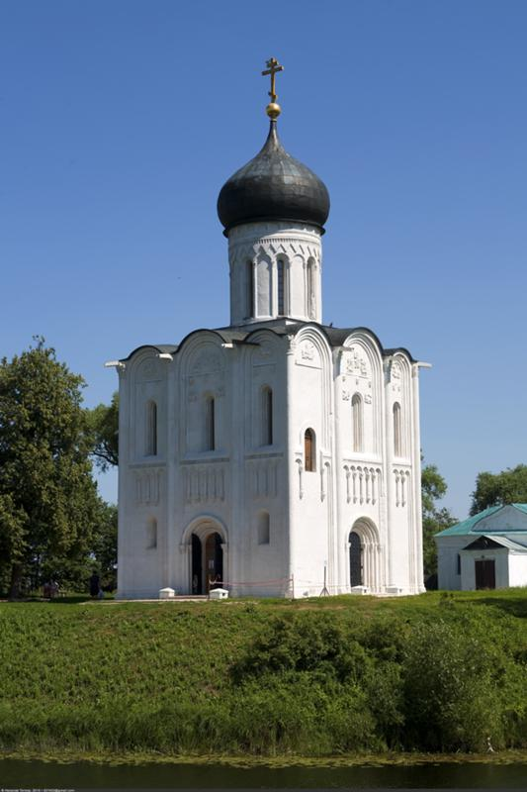
Церковь Покрова́ на Нерли (Покров на Нерли, XII век) — храм во Владимирской области России, выдающийся памятник владимиро-суздальской школы, считается одним из самых совершенных храмов России.

Slide 24
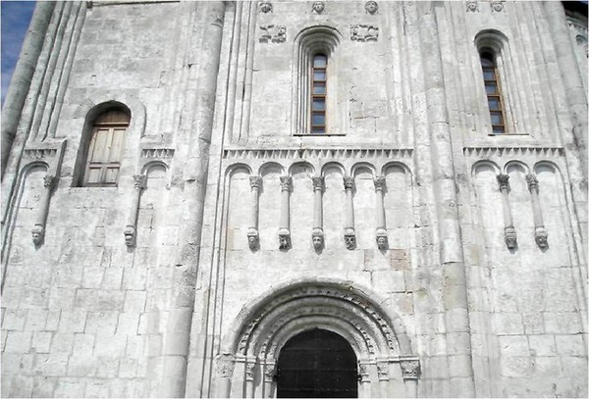

Slide 25
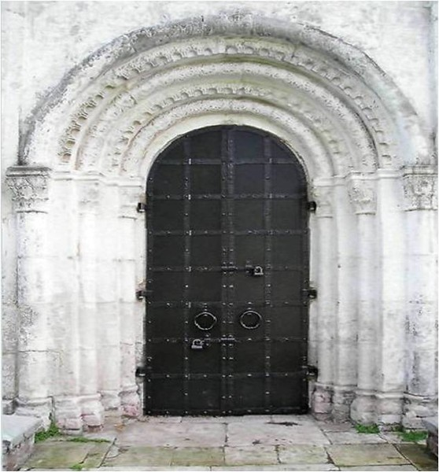

Slide 26
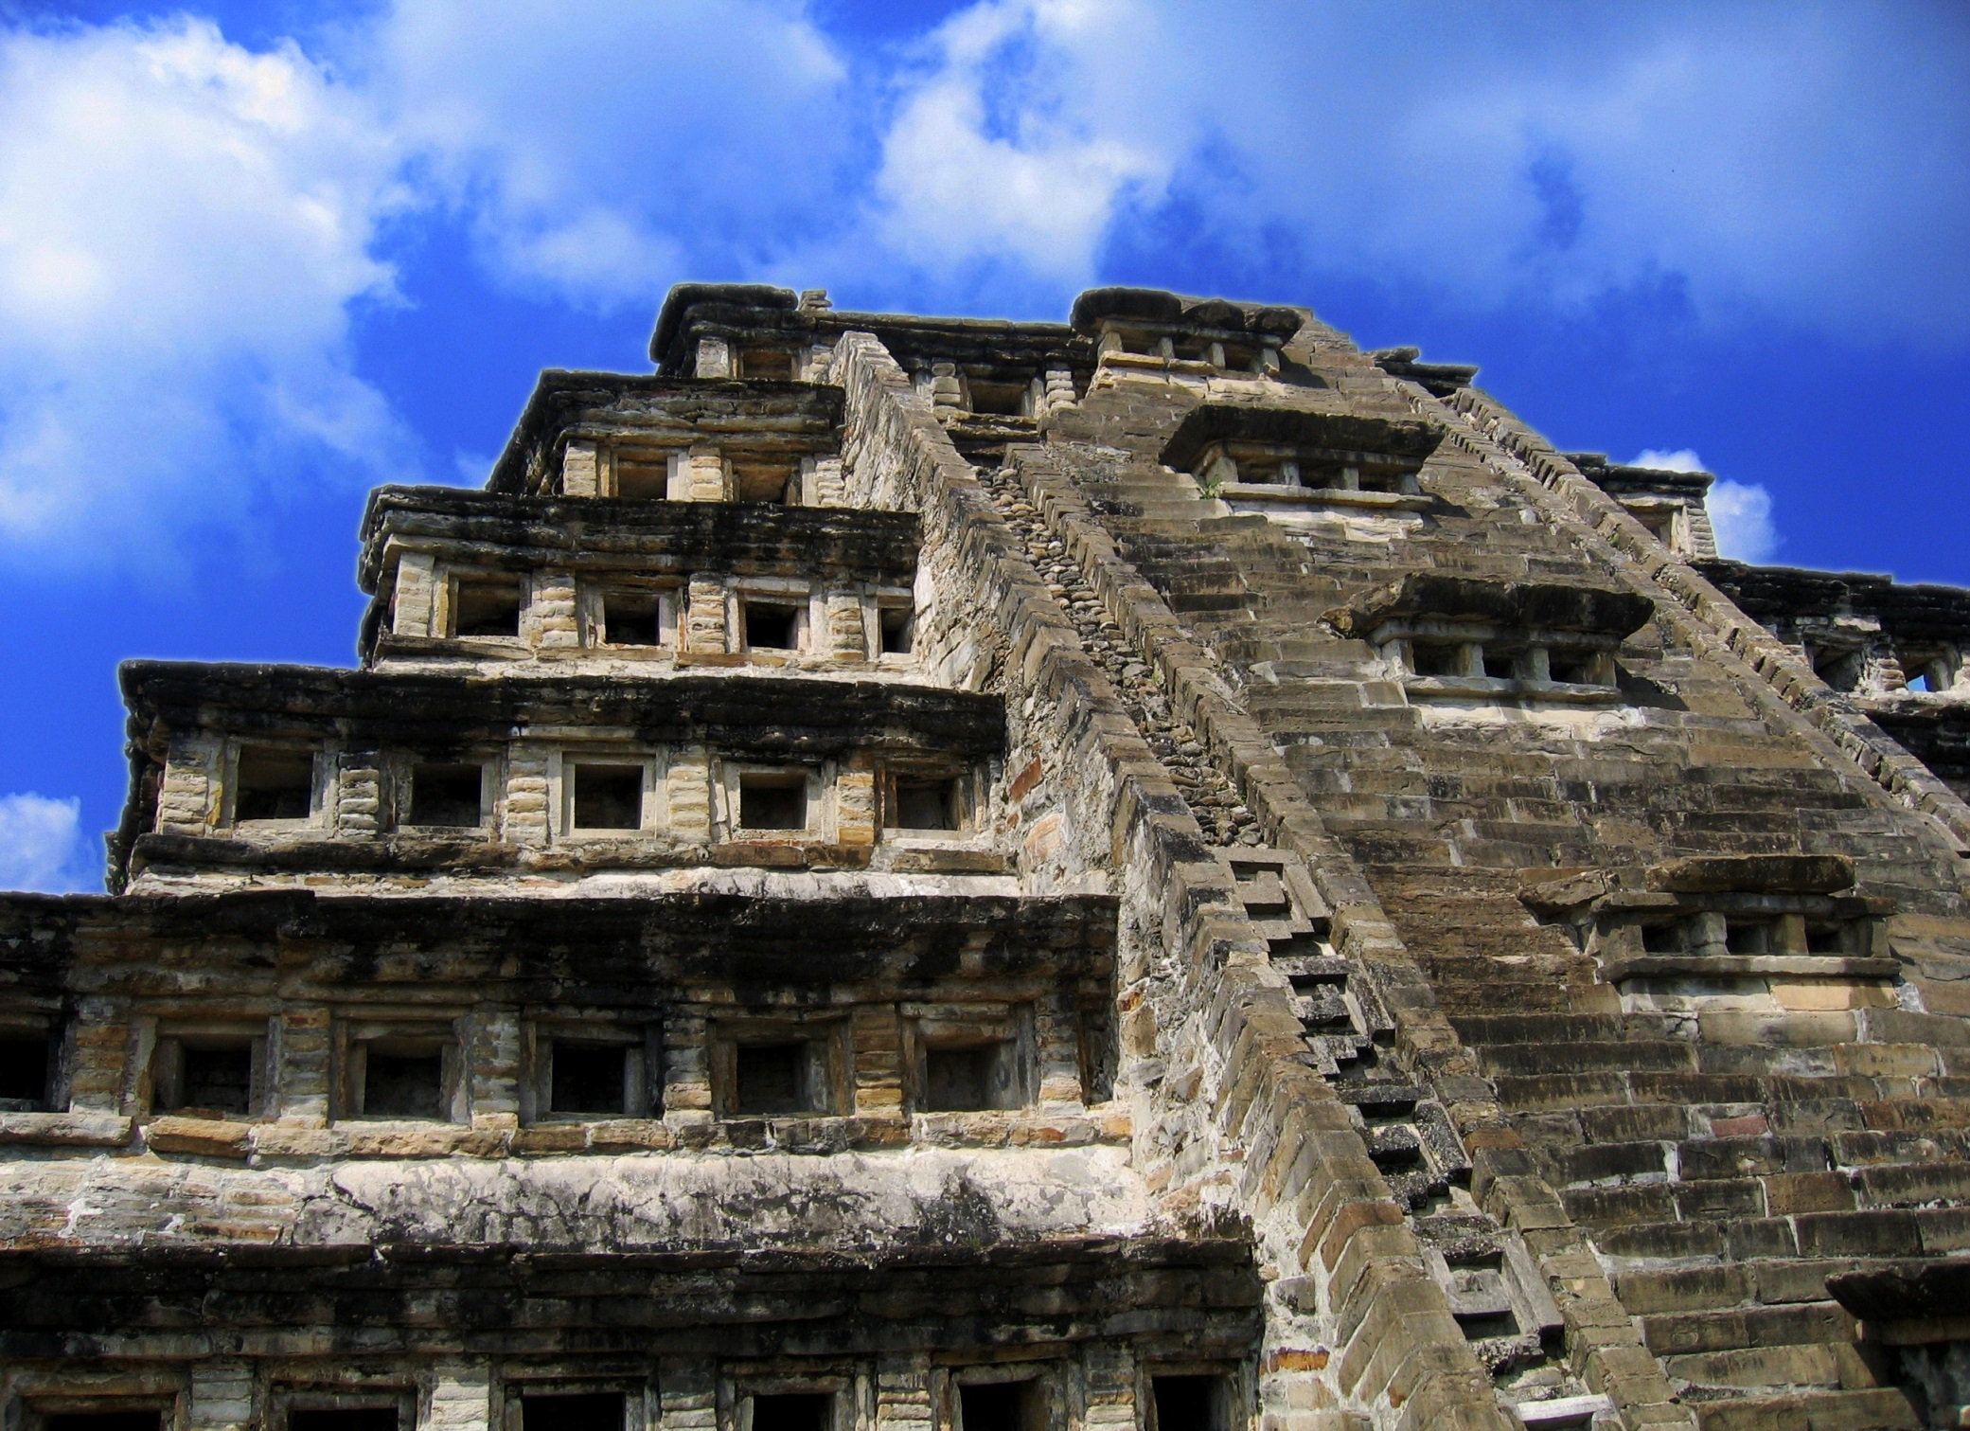

Slide 27
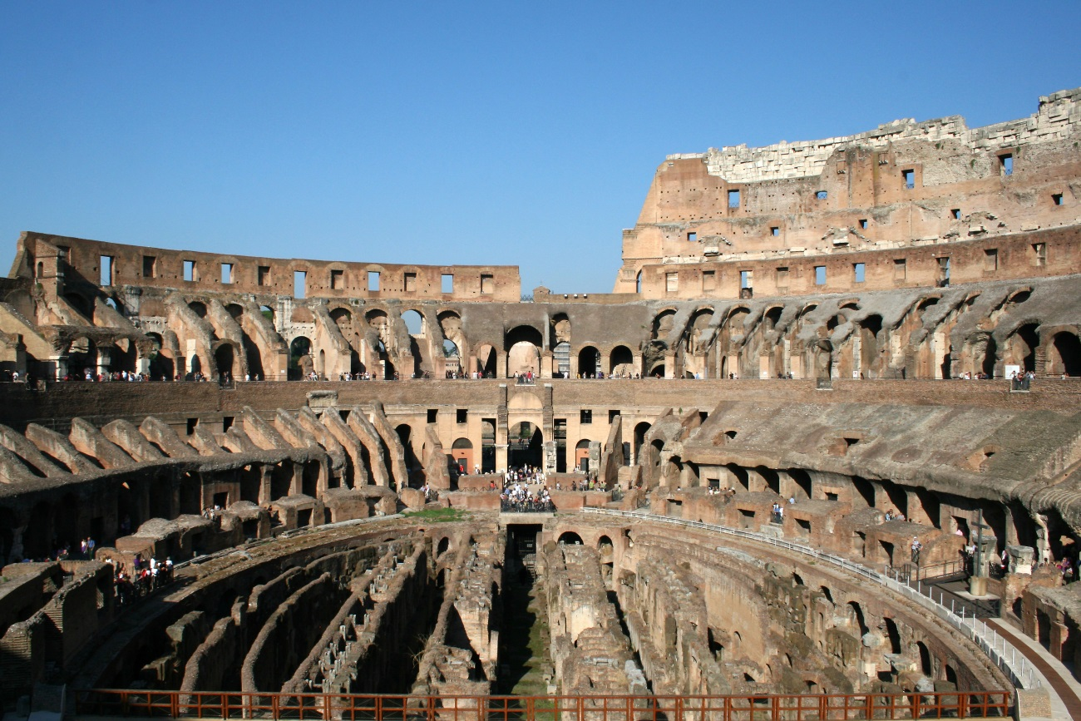
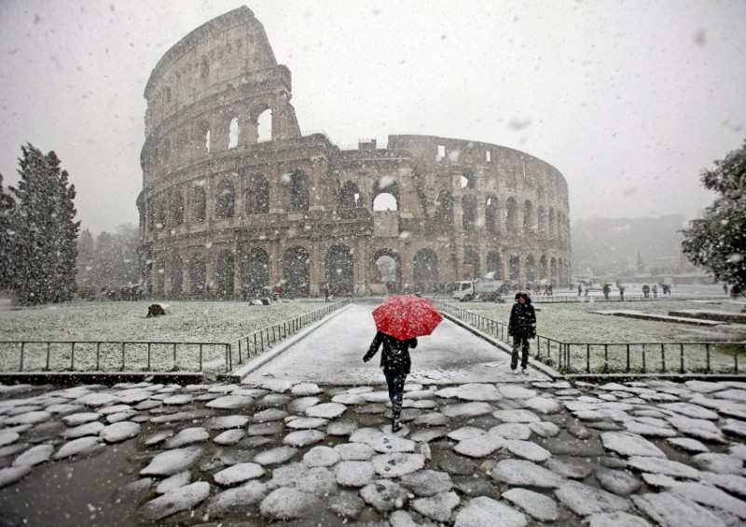

Slide 28
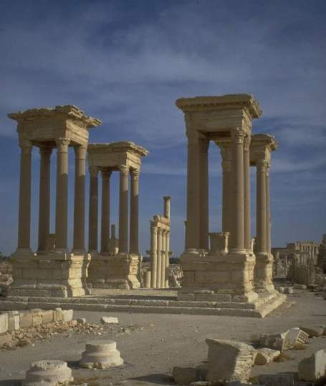
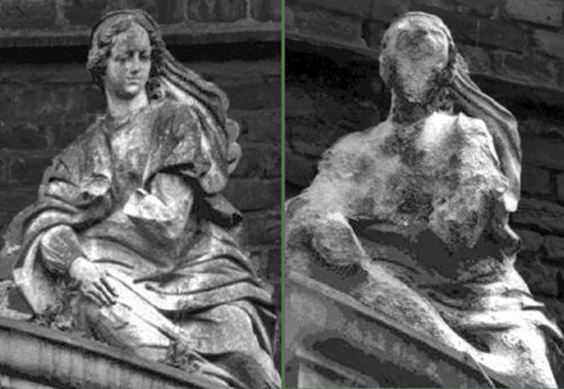

Slide 29
Для повторения:
1. Деформация это?
2. Виды деформаций памятников архитектуры?
3. Причины деформаций памятников архитектуры?
4. Выдающиеся памятники архитектурного наследия?

Slide 30
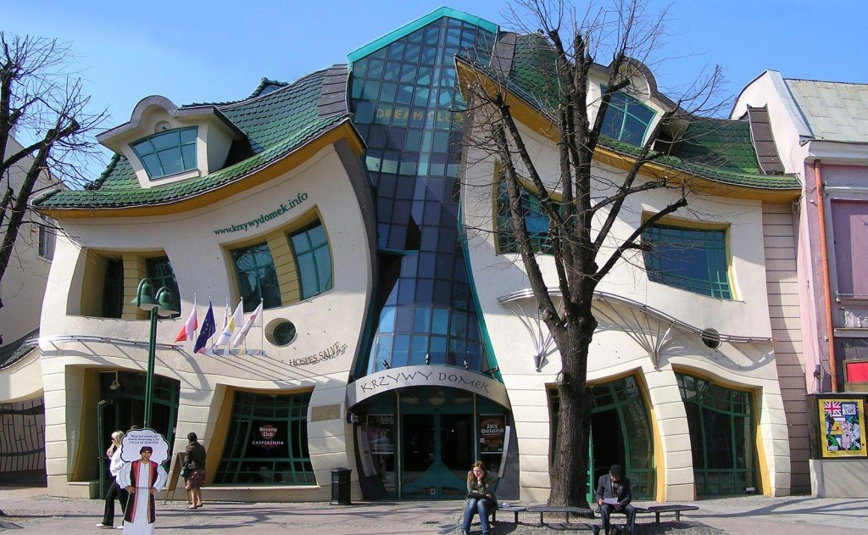
СПАСИБО ЗА ВНИМАНИЕ!!!

